Slide 1
Tratamentul și profilaxia ulcerelor de presiune escarii

Slide 2
Cuprins
Definiție
Etiologie
Patofiziologie
Simptome
Diagnostic
Profilaxie
Tratament
Bibliografie

Slide 3
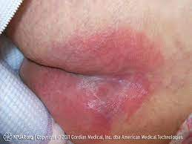
Definiție
Escara – leziune superficială sau profundă ale ţesuturilor comprimate între proeminenţele osoase şi un plan dur (aşternut), cauzate de tulburări de circulaţie şi ale alimentaţiei locale cu sânge în ţesuturile comprimate.

Slide 4
În Republica Moldova, escarele se formează mai frecvent la pacienţii cu diverse boli cronice decompensate, la o vârstă de după 70 de ani. La pacienţii cu cancer, ciroză hepatică în perioada decompensată şi la pacienţii în stări comatoase, escarele de decubit se pot forma la orice vârstă în pofida îngrijirilor corecte. Însă nu sunt înregistrate date statistice despre incidenţa escarelor.
În practica îngrijirilor paliative, sunt date generale despre creşterea cazurilor de formare a escarelor. Zona cea mai afectată este proeminenţa sacrală – în poziţia decubit dorsal, trohanterul mare – în poziţia decubit lateral şi tuberozitatea ischionului – în poziţia şezândă. Mai afectează şi călcâiele, omoplaţii, maleolele, spinele iliace şi rotula – în poziţia de decubit ventral. Escarele sunt deci provocate de lipsa de sânge şi de oxigen, datorată presiunii prelungite a vaselor sangvine. Intervin şi alţi factori favorizanţi: imobilizări prelungite prin boli severe, mai ales neurologice; imobilizări prin terapii cu neuroleptice şi prin tranchilizante; aparate ghipsate, anestezice; factori care micşorează presiunea arterială şi împiedică aportul de oxigen (hipotensiune, hipovolemie, colaps); stări hipoxemice, şocul, anemia, febra, insuficienţa cardiacă severă etc. Nu se poate ignora factorul „vârsta”, care scade regenerarea tisulară. În mod obişnuit, escarele apar în caz de paralizii, demenţă senila, caşexie canceroasă, administrare de sedative puternice, febră îndelungată la bolnavul vârstnic etc.

Slide 6
Etiologie
Escare sunt cauzate de presiunea asupra pielii care limitează fluxul de sânge către piele. Mișcarea limitată poate face pielea vulnerabilă la leziuni și poate duce la apariția escarelor.
Trei cauze care contribuie la apariția escarelor:
Presiune-Diminuează fluxul sangvin, necesar pentru viabilitatea țesuturilor, acest tip de presiune tinde să se întâmple în zone care nu sunt bine căptușite cu mușchi sau grăsime și care se află deasupra unui os, cum ar fi coloana vertebrală, sacrul, omoplați, șolduri, călcîi și coate.
Fricția-Fricțiunea apare atunci când pielea se freacă de îmbrăcăminte sau așternut. Poate face pielea fragilă mai vulnerabilă la rănire, mai ales dacă pielea este și umedă.
“Foarfecarea”-Forfecarea apare atunci când două suprafețe se mișcă în direcțiă opuse. De exemplu, atunci când patul este ridicat la cap, pacinetul poate aluneca în jos. Pe măsură ce scarul se mișcă în jos, pielea de deasupra osului ar putea rămâne pe locul său – trăgându-se în esență în direcția opusă.

Slide 7
Clasificarea cauzelor
Cauze locale
Imobilitatea
Igiena incorectă, necalitativă a pielii şi a mucoaselor
Lenjeria umedă, cu cute
Diversele fărâmituri – pâine, ghips etc.
Edemele
Incontinenţa de urină şi de materii fecale
Presarea
Frecarea
Cauze generale
Paraliziile
Subnutriţia, malnutriţia
Caşexia
Obezitatea
Vârsta înaintată
Ateroscleroza la pacienţii adinamici
Traumatismele, fracturile

Slide 8
Patofiziologie
Formarea ulcerului de decubit este multifactorială (factori externi și interni), dar toate acestea duc la o cale comună care duce la ischemie și necroză. Țesuturile pot susține o cantitate anormală de presiune externă, dar presiunea constantă exercitată pe o perioadă prelungită este principalul vinovat. Presiunea externă trebuie să depășească presiunea capilară arterială (32 mmHg) pentru a împiedica fluxul sanguin și trebuie să fie mai mare decât presiunea de închidere capilară venoasă (8-12 mmHg) pentru a afecta revenirea sângelui venos. Dacă presiunea peste aceste valori este menținută, aceasta provoacă ischemie tisulară și duce la necroză tisulară. Această presiune enormă poate fi exercitată datorită comprimării de către o saltea dură, balustrade ale paturilor de spital sau orice suprafață dură cu care pacientul este în contact.

Slide 9
Simtome
Semnele de alarmă ale escarelor sau ulcerelor de presiune sunt:
Modificări neobișnuite ale culorii sau texturii pielii
Umflătură
Scurgere
O zonă a pielii care se simte mai rece sau mai caldă la atingere decât alte zone
Escarele se încadrează în una din mai multe etape în funcție de adâncimea, severitatea și alte caracteristici ale acestora. Gradul de afectare a pielii și a țesuturilor variază de la pielea roșie, neîntreruptă la o leziune profundă care implică mușchi și os.

Slide 10
Stadializarea
Există multe modalități diferite de a stadializa ulcerele de decubit sacral. Cel mai acceptat sistem de clasificare este sistemul National Pressure Ulcer Advisory Panel (NPUAP). Folosește adâncimea ulcerului ca o modalitate de a clasifica aceste ulcere.
Etapele sunt după cum urmează:
Etapa I: Pielea este intactă cu prezența eritemului neblancabil.
Etapa II: Există o pierdere a pielii cu grosime parțială care implică epiderma și derma.
Etapa III: Există o pierdere completă a pielii care se extinde la țesutul subcutanat, dar nu traversează fascia sub acesta. Leziunea poate fi urât mirositoare.
Etapa IV: Există o pierdere a pielii cu grosime completă care se extinde prin fascia cu pierderi considerabile de țesut. Ar putea exista o posibilă implicare a mușchiului, osului, tendonului sau articulației.

Slide 13
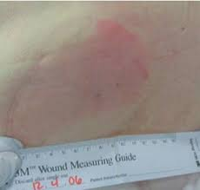
În majoritatea cazurilor, ulcerele de decubit sunt raportate de către însoțitorul pacientului. Acest lucru se datorează lipsei de senzație la locul leziunii, ceea ce face ca pacientul să nu fie conștient de rănirea sa. S-ar putea să existe pătarea hainelor sau a cearșafurilor pacientului din cauza puroiului sau a scurgerii de sânge. Prezentarea clinică poate varia între diferite zone ale corpului, deoarece pielea, țesuturile moi și mușchii rezistă diferit la presiunea externă. Mușchiul devine ischemic și necrotic înainte ca pielea să se descompună, ceea ce poate înșela observația clinicianului subminând profunzimea sau întinderea ulcerului.
Următoarele necesită examinate la un pacient cu ulcer de decubit:
Istoricul ulcerului, inclusiv etiologia, durata și tratamentul anterior (dacă există)
Etalonarea prin examinarea amănunțită a adâncimii plăgii, pe care această activitate o va acoperi în detaliu la „etapizarea”.
Dimensiune (lungime, lățime)
Tranșeele sinusale, subminarea și tunelarea
Prezența exadatului
Prezența țesutului necrotic

Slide 14
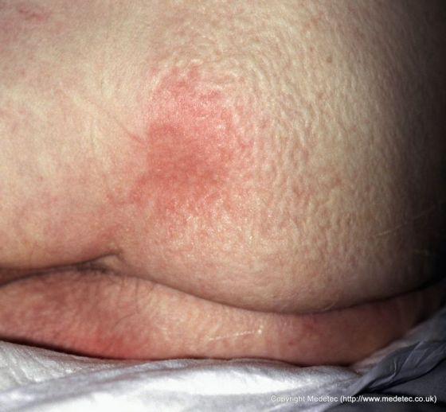
Diagnostic
Un medic sau o asistentă medicală poate diagnostica o escare examinând pielea. Testarea este de obicei inutilă, cu excepția cazului în care există simptome de infecție.
Dacă o persoană cu escare dezvoltă o infecție, un medic poate solicita teste pentru a afla dacă infecția s-a mutat în țesuturile moi, în oase, în sânge sau în alt loc. Testele pot include analize de sânge, o examinare de laborator a țesuturilor sau secrețiilor din escară și o radiografie, o scanare imagistică prin rezonanță magnetică (scanare RMN) sau o scanare osoasă pentru a căuta dovezi ale unei infecții osoase numite osteomielită.

Slide 15
Profilaxia
. Măsurile de profilaxie a escarelor de decubit includ următoarele intervenţii:
1.Reducerea presiunii prin folosirea paturilor speciale cu saltele antidecubit sau cu saltele cu apă; saltele pneumatice, saltele cu puf sau siliconice.
2. Pernele umplute cu lână naturală sau sintetică, cu puf, aer, apă sau cu gel se aplică sub regiunea sacrale.
3. Pielea şi mucoasele să fie curate şi uscate.
4. Lenjeria de corp şi de pat să fie curată, uscată, fără cute şi fărâmituri.
5. Se va evita iritarea, frecarea pielii.
6. Poziţionarea corectă a pacientului în pat folosing anexele respective.
7. În locurile cu risc de formare a escarelor, zilnic se fricţionează pielea cu Alcool etilic 70% diluat, Alcool mentolat, oţet diluat, Menovazină etc.
8. Se folosesc rulourile, pernele pentru suport şi inelele speciale pentru umere, coate, genunchi, călcâie.
9. Schimbarea posturii pentru a reduce presiunea. Se respectă orarul de poziţionare, din 2 în 2 ore sau mai frecvent (schimbarea activă sau pasivă).
10. Alimentaţia calorică şi hidratarea corectă.
11. Se evită spălarea pielii cu săpun dur – se va folosi săpun cu pH 5,5.
12. Promovarea şi menţinerea continenţei, combaterea incontinenţei de urină şi de fecale.
13. Examinarea zilnică a pielii în locurile cu risc de formare a escarelor.
14. Acordarea asistenţei educative a pacientului şi aparţinătorilor în formarea deprinderilor îngrijirilor corecte, igienice ale pielii şi ale mucoaselor.
15. Se evită masajul pielii hiperemiate.

Slide 16
Tratament
Gestionarea ulcerelor de decubit este complicată, deoarece nu există un regim de tratament sau algoritm fix. Odată ce s-a dezvoltat, nu ar trebui să existe nicio întârziere în tratament și tratamentul ar trebui să înceapă imediat. Tratamentul variază în dependență de localizare, stadiu și complicațiile asociate ulcerului. Scopul tuturor diferitelor opțiuni de tratament este de a minimiza presiunea exercitată asupra ulcerului, de a minimiza contactul ulcerului cu o suprafață dură, de a reduce umiditatea și de a-l menține cât mai aseptic sau cel mai puțin septic posibil. Alegerea opțiunilor de tratament trebuie să fie în funcție de stadiul / gradul ulcerului și care ar trebui să fie scopul tratamentului (scăderea umidității, îndepărtarea țesutului necrotic, controlul bacteriemiei).

Slide 17
Escara, stadiul I
-Se va spăla atent, prin badijonare, pielea cu escara de stadiul I cu apă fiartă sau cu soluţie Nitrofural 1:5000.
-Se va explica şi se va demonstra prepararea extemporă a soluţiei de Nitrofural 1:5000.
-Se va usca bine pielea, prin badijonare, cu comprese sterile de vată sau de tifon. - Se va prelucra plaga cu soluţie de Menovazină prin badijonare uşoară sau, la indicaţia medicului, se va aplica o cremă sau un unguent de protecţie.
-Se va evita comprimarea plăgii de aşternut. Se va proteja folosind colacul de cauciuc sau inelele speciale.
- Pacientul se va mobiliza sau singur va mobiliza (dacă va fi posibil), pentru a îmbunătăţi circulaţia sângelui

Slide 18
Escara, stadiul II
-Locul ulceraţiei se va dezinfecta, la indicaţia medicului, cu soluţie de Peroxid de hidrogen 3% prin spălare sau prin badijonare.
-Se va lăsa descoperită suprafaţa unde este formată escara – plaga.
-La indicaţia medicului se va aplica pansament steril, cu diverse unguente Actovegin 5%, se va respecta cerinţele de asepsie. Pacientul sau îngrijitorul va învăţa să schimbe pansamentul
- Se va evita comprimarea, traumatizarea escarelor.

Slide 19
Escara, stadiile III şi IV
-Toaleta plăgii începe cu prelucrarea pielii din jurul plăgii.
-Prin badijonare, atent de la plagă spre exterior pielea se prelucrează, la indicaţia medicului, cu soluţie de Clorură de sodiu 0,9% sau de Alcool etilic 70%, sau cu tinctură de Iod 1%, sau soluţie de Etacridină.
-Se cere atenţie şi îndemânare ca soluţiile să nu pătrundă pe plagă
-Apoi plaga se dezinfectează cu soluţia Peroxid de hidrogen 3% sau cu altă soluţie, la indicaţia medicului.
-Se aplică pansmanet steril, cu unguent, la indicaţia medicului, Actovegin 5%.
-Se ameliorează presiunea asupra plăgii prin diverse metode folosind anexele patului. Schimbarea posturii conform orarului la fiecare 2 ore.
-În plaga profundă se aplică, la indicaţia medicului, pansament steril impermeabil,hidrocoloidal – Duoderm.
- Pacientul sau îngrijitorul se include activ în autoîngrijire şi în îngrijirile de acoperire.

Slide 20
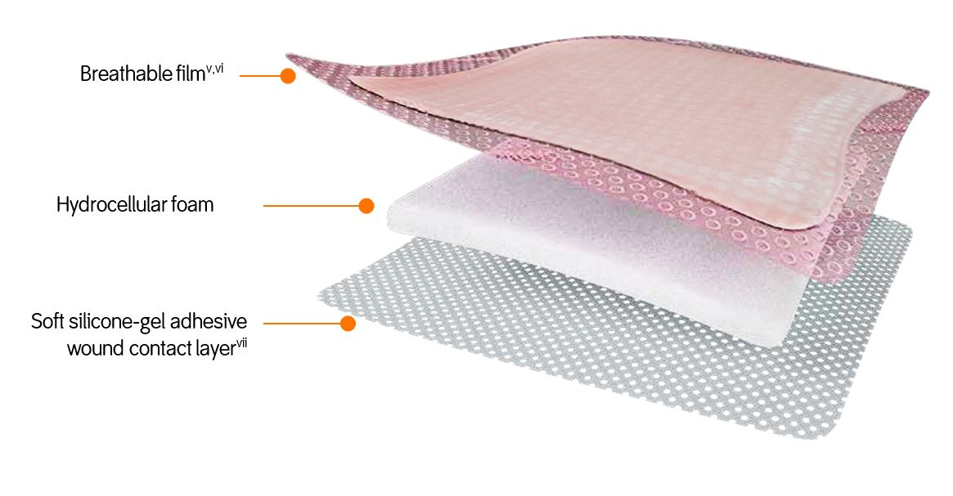
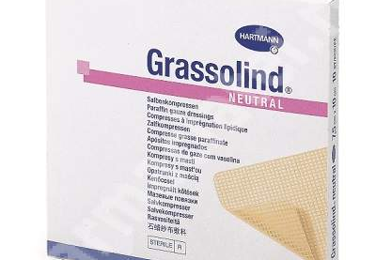
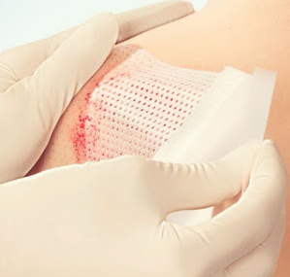
Pansamente hidrocoloide
Pînză regeneratoare

Slide 21
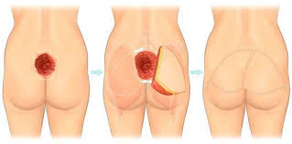
În cazurile mai grave se optează pentru plastia escarelor

Slide 22
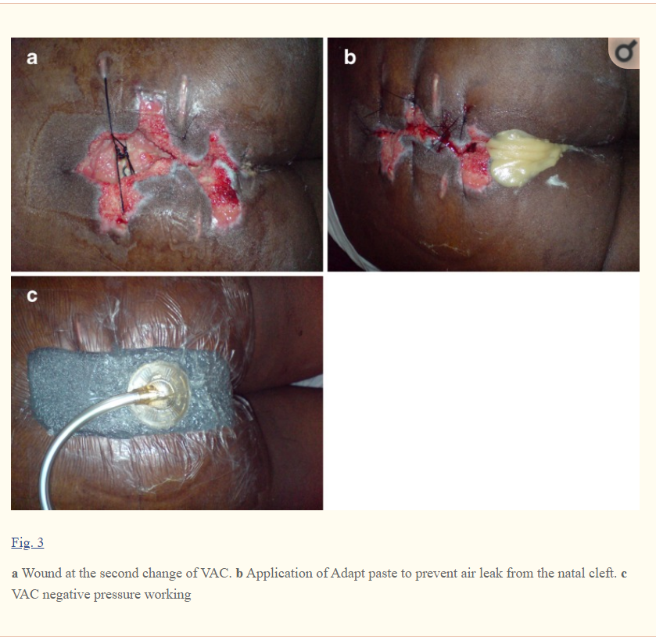
Ca metodă nouă de tratament avem VAC-terapia- închiderea cu vid a unei plăgi este un tip de terapie care ajută la vindecarea rănilor. În timpul tratamentului, un dispozitiv scade presiunea aerului pe rană. Gazele din aerul din jurul nostru pun presiune pe suprafața corpului nostru, acest dispozitiv elimină această presiune asupra zonei plăgii, determinînd proliferarea tesutului de granulație, eliminarea edemului din țesutul lezat, absorbția exufatului din plagă, tracțiunea marginilor plăgii.

Slide 23
Complicații
Cea mai frecventă problemă este infecția. Ulcerele de gradul III și IV necesită un tratament intens deoarece complicațiile lor pot pune viața în pericol. Analiza microbiană a arătat că atât bacteriile aerobe, cât și cele anaerobe sunt prezente în leziuni. Dacă infecția se răspândește în țesuturi mai adânci și în os, poate rezulta; periostită, osteomielită, artrită septică și formarea sinusurilor. Invazia agentului infecțios are ca rezultat consecințe fatale, deoarece septicemia este dificil de gestionat la un pacient deja debilitat.
Aceste răni sunt catabolice. Natura catabolică a acestor ulcere provoacă pierderi severe de lichide și proteine, ceea ce poate duce la hipoproteinemie sau malnutriție. Până la 50 de grame de proteine ​​corporale pot fi pierdute zilnic din cauza unui ulcer drenant.
Ulcerele cronice de decubit pot provoca anemie cronică sau amiloidoză secundară. Anemia apare, de asemenea, secundar pierderii cronice de apă și sângerări.
Dacă îngrijirea postoperatorie este inadecvată poate apărea complicații secundare intervenției chirurgicale reconstructive. Acestea includ formarea de hematom sau serom, dehiscența plăgii, formarea abcesului sau sepsisul postoperator al plăgii.

Slide 24
Bibliografie
Protocol clinic național ÎNGRIJIRI PALIATIVE ÎN ESCARE(2011)
https://www.health.harvard.edu/pain/bedsores-decubitus-ulcers-a-to-z
https://www.ncbi.nlm.nih.gov/books/NBK553107/
https://www.mayoclinic.org/diseases-conditions/bed-sores/symptoms-causes/syc-20355893
https://www.ncbi.nlm.nih.gov/pmc/articles/PMC4039671/

